Slide 1
Кишечнополостные
Урок - путешествие

Slide 2
Задачи урока:
сформировать знания обучающихся о симметрии тела животных в связи с их образом жизни;
сформировать представление о жизненных формах кишечнополостных на примере полипов и медуз и умение различать эти жизненные формы;
раскрыть особенности среды обитания, внешнего и внутреннего строения, процессов жизнедеятельности гидры как низшего многоклеточного животного;
раскрыть особенности размножения и развития гидры;

Slide 3
Вспомним!
Какие современные животные являются наиболее примитивными многоклеточными организмами?
Губки
От каких организмов произошли губки?
От колониальных жгутиковых
На какие группы делят многоклеточные организмы?
Беспозвоночные и хордовые
К какой группе относятся губки?
Двухслойные беспозвоночные

Slide 4
Остановка «Морфологическая»
Используя материал учебника и презентации, отметьте особенности внешнего строения полипа гидры как представителя типа «Кишечнополостные»
Используя трафарет, зарисуйте схему строения гидры и подпишите ее части.

Slide 5
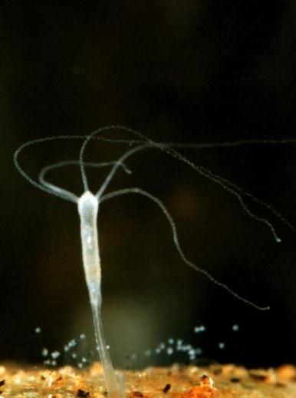
Среда обитания
В озерах, речках, прудах с чистой, прозрачной водой встречается маленькое (5 – 7 мм) полупрозрачное животное – полип гидра

Slide 6
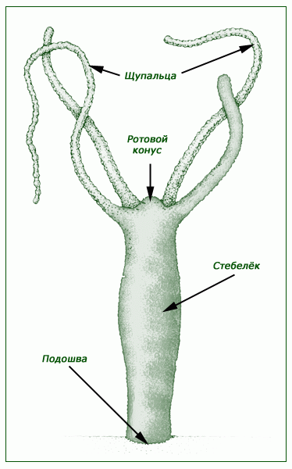
Внешнее строение
Тело гидры имеет почти правильную цилиндрическую форму. На одном конце находится рот, окруженный 5 – 12 щупальцами, другой конец с подошвой на конце

Slide 7
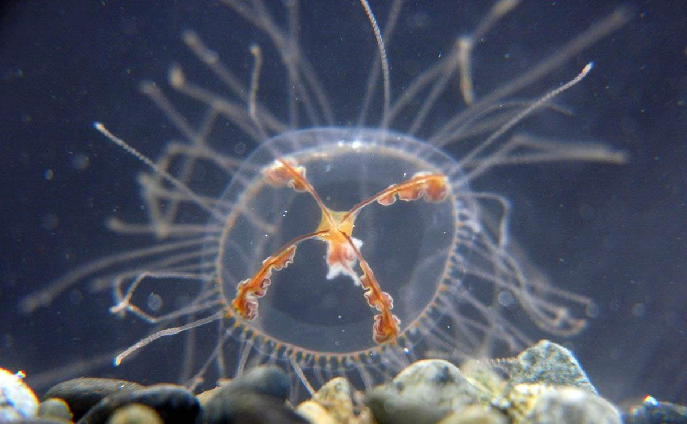
В фауне наших дальневосточных морей встречается медуза крестовик, при соприкосновении с которой у человека возникает серьезное заболевание. Ее размеры невелики, всего 15-25 мм. Держатся они обычно на мелководье. Замечено, что в дождливые годы их почти нет, зато в конце засушливого лета крестовики появляются у берегов тысячами.
Предложите свое объяснение этому факту.

Slide 8
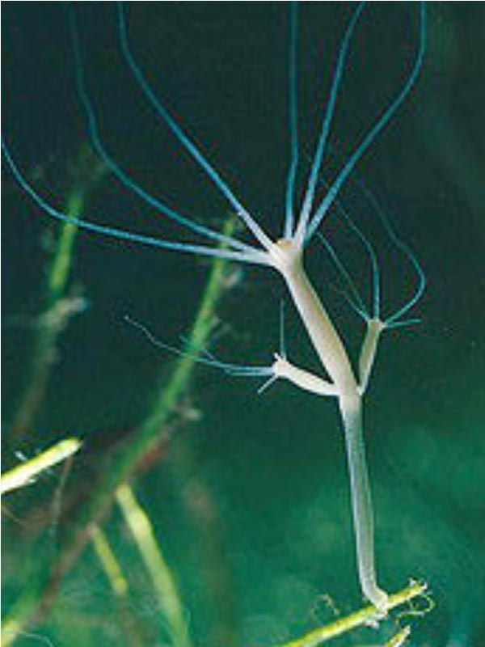
Какова форма тела и размеры гидры?
Какая симметрия тела называется лучевой?
Где обитает гидра?
Чем питается?

Slide 9
Остановка «Анатомическая»
Используя материал учебника и презентации, отметьте особенности внешнего строения полипа гидры как представителя типа «Кишечнополостные»
Используя полученные данные, заполните таблицу
Слой тела | Название клеток | Функции клеток

Slide 10
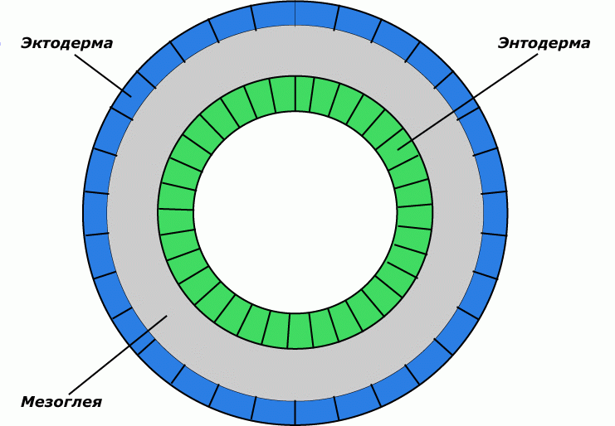
Кишечная полость
Тело гидры имеет вид мешочка, из двух слоев клеток – наружного (эктодермы) и внутреннего (энтодермы).

Slide 11
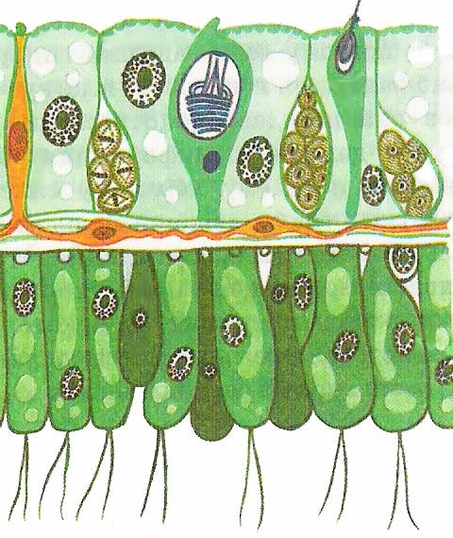
Эктодерма
Энтодерма

Slide 12
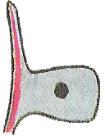
Кожно-мускульные клетки
Мускульное волоконце

Slide 13
Нервные клетки
Отростки
Тело нервной клетки

Slide 14
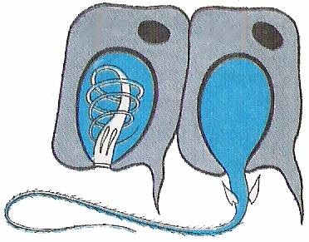
Стрекательные клетки
Стрекательная капсула с ядом
Стрекательная нить
Чувствительный волосок

Slide 15
Промежуточные клетки
Промежуточные клетки

Slide 16
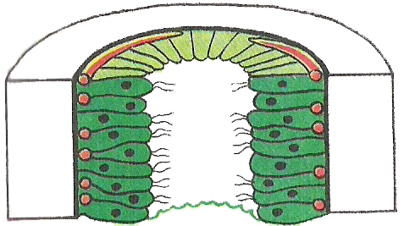
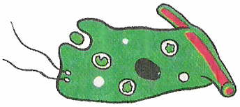
Пищеварительно-мускульные клетки
Мускульное волоконце
Ложноножки
Жгутики
Ядро
Кишечная полость
Пищеварительные вакуоли

Slide 17
Остановка «физиологическая»
Используя материал учебника, изучите особенности жизнедеятельности гидры
Как гидра питается? Как она охотится? Какие особенности строения помогают добывать пищу?
Как объяснить, что 1/200 часть гидры может восстановиться до целого организма?
Почему гидра изменяет форму тела, если к ней прикоснуться соломинкой?
Как гидры могут размножаться?

Slide 18
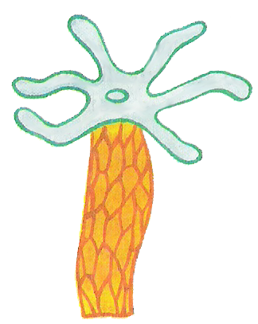
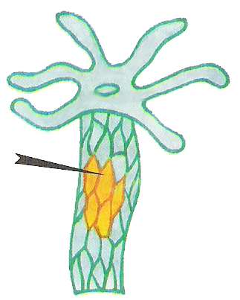
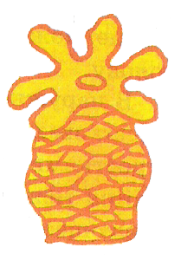
Рефлекс

Slide 19
Рефлекс – это
ответная реакция организма на раздражение, осуществляемая и контролируемая нервной системой.

Slide 20
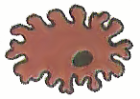
Размножение
Половое – с помощью гамет
Мужские гаметы – сперматозоиды.
Женские гаметы – яйцеклетки.

Slide 21
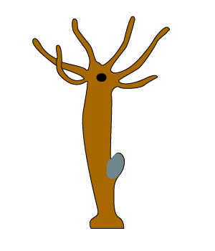
Размножение
Бесполое - почкование

Slide 22
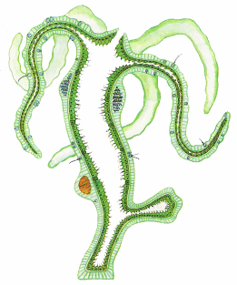
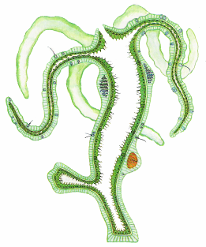
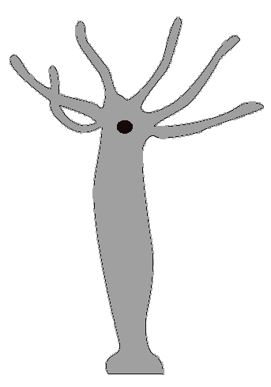
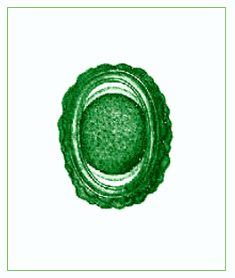
Размножение
Половое – с помощью гамет
Яйцо зимует

Slide 23
Регенерация – это
способность к восстановлению утраченных и поврежденных частей тела.

Slide 24
Использованные ресурсы
http://animalreader.ru/kto-takaya-meduza-krestovik.html
http://mimege.ru/search/morskie-korally-foto
http://animalphotos.ru/jivotnoe-gidra-foto.html#5
http://mimege.ru/search/kletki-entodermy-gidry

